Slide 1
ИНСТРУМЕНТЫ-ПОМОЩНИКИ
Н
О
Ж
О
В
К
А

Slide 2
ИНСТРУМЕНТЫ-ПОМОЩНИКИ
Н
О
Ж
О
В
К
А

Slide 3
ИНСТРУМЕНТЫ-ПОМОЩНИКИ
Р
У
Б
А
Н
О
К
О
Ж
О
В
К
А

Slide 4
ИНСТРУМЕНТЫ-ПОМОЩНИКИ
Р
У
Б
А
Н
О
К
О
Ж
О
В
К
А

Slide 5
ИНСТРУМЕНТЫ-ПОМОЩНИКИ
Р
У
Б
А
Н
О
К
Ш
И
Л
О
Ж
О
В
К
А

Slide 6
ИНСТРУМЕНТЫ-ПОМОЩНИКИ
Р
У
Б
А
Н
О
К
Ш
И
Л
О
Ж
О
В
К
А

Slide 7
ИНСТРУМЕНТЫ-ПОМОЩНИКИ
Р
У
Б
А
Н
О
К
Ш
И
Л
О
Н
О
Ж
О
В
К
А

Slide 8
ИНСТРУМЕНТЫ-ПОМОЩНИКИ
Р
У
Б
А
Н
О
К
Ш
И
Л
О
Н
О
Ж
О
В
К
А

Slide 9
ИНСТРУМЕНТЫ-ПОМОЩНИКИ
Р
У
Б
А
Н
О
К
Ш
И
Л
О
Н
О
Ж
Л
О
П
А
Т
А
В
К
А

Slide 10
ИНСТРУМЕНТЫ-ПОМОЩНИКИ
Р
У
Б
А
Н
О
К
Ш
И
Л
О
Н
О
Ж
Л
О
П
А
Т
А
В
К
А

Slide 11
ИНСТРУМЕНТЫ-ПОМОЩНИКИ
Р
У
Б
А
Н
О
К
Ш
И
Л
О
Н
О
Ж
Л
О
П
А
Т
А
С
В
Е
Р
Л
О
К
А

Slide 12
ИНСТРУМЕНТЫ-ПОМОЩНИКИ
Р
У
Б
А
Н
О
К
Ш
И
Л
О
Н
О
Ж
Л
О
П
А
Т
А
С
В
Е
Р
Л
О
К
А

Slide 13
ИНСТРУМЕНТЫ-ПОМОЩНИКИ
Р
У
Б
А
Н
О
К
Ш
И
Л
О
Н
О
Ж
Л
О
П
А
Т
А
С
В
Е
Р
Л
О
К
Л
Е
Щ
И
А

Slide 14
ИНСТРУМЕНТЫ-ПОМОЩНИКИ
Р
У
Б
А
Н
О
К
Ш
И
Л
О
Н
О
Ж
Л
О
П
А
Т
А
С
В
Е
Р
Л
О
К
Л
Е
Щ
И
А

Slide 15
ИНСТРУМЕНТЫ-ПОМОЩНИКИ
О
Т
В
Е
Р
Т
К
А

Slide 16
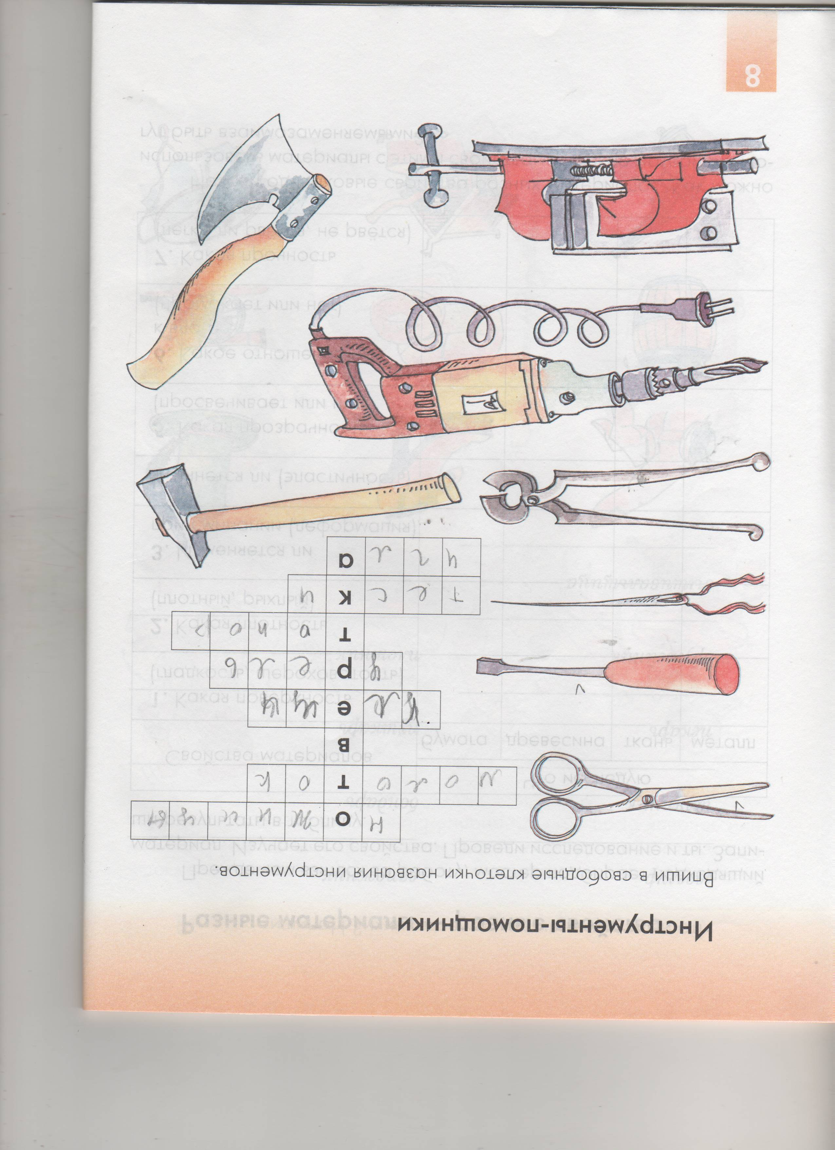
О
Т
В
Е
Р
Т
К
А

Slide 17
Н
О
Ж
Н
И
Ц
Ы
Т
В
Е
Р
Т
К
А

Slide 18
Н
О
Ж
Н
И
Ц
Ы
М
О
Л
О
Т
О
К
В
Е
Р
Т
К
А

Slide 19
Н
О
Ж
Н
И
Ц
Ы
М
О
Л
О
Т
О
К
В
К
Л
Е
Щ
И
Р
Т
К
А

Slide 20
Н
О
Ж
Н
И
Ц
Ы
М
О
Л
О
Т
О
К
В
К
Л
Е
Щ
И
Д
Р
Е
Л
Ь
Т
К
А

Slide 21
Н
О
Ж
Н
И
Ц
Ы
М
О
Л
О
Т
О
К
В
К
Л
Е
Щ
И
Д
Р
Е
Л
Ь
Т
О
П
О
Р
К
А

Slide 22
Н
О
Ж
Н
И
Ц
Ы
М
О
Л
О
Т
О
К
В
К
Л
Е
Щ
И
Д
Р
Е
Л
Ь
Т
О
П
О
Р
Т
Е
С
К
И
А

Slide 23
Н
О
Ж
Н
И
Ц
Ы
М
О
Л
О
Т
О
К
В
К
Л
Е
Щ
И
Д
Р
Е
Л
Ь
Т
О
П
О
Р
Т
Е
С
К
И
И
Г
Л
А

